Slide 1

LEAK TRACKER
Интерактивное руководство
Регистрация, мониторинг, карта, отчёты, backup и локальная синхронизация
ОТКРЫТЬ РУКОВОДСТВО →
РУССКАЯ ВЕРСИЯ · 2026

Slide 2
НАВИГАЦИЯ
Выберите нужный сценарий
01
Первый запуск и проект
Создать проект и понять главный экран
02
Регистрация утечки
Заполнить форму и безопасно сохранить
03
База и статусы
Найти, отобрать, экспортировать и изменить
04
Мониторинг
Начать обход и зафиксировать результат
05
Карта
Фильтры, офлайн-тайлы и KML
06
Настройки и перенос данных
Поля, backup, Excel и синхронизация
02
РАЗДЕЛЫ
←
→

Slide 3
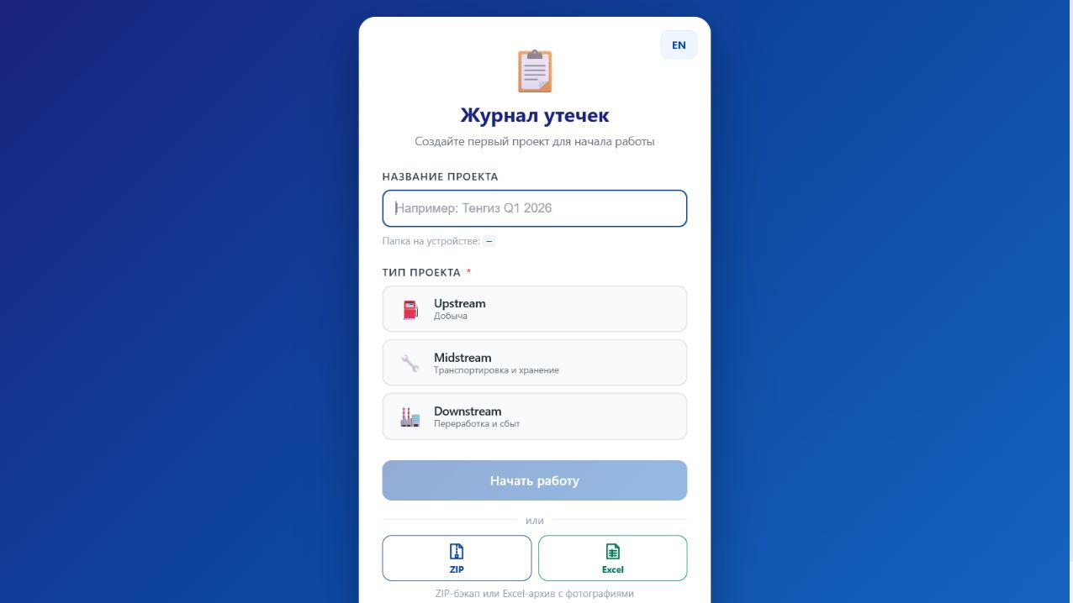
ПЕРВЫЙ ЗАПУСК
Проект задаёт структуру данных и отчётов
1
Назовите проект
Используйте понятное имя участка или периода.
2
Выберите тип
Upstream, Midstream и Downstream используют разные поля и Excel-шаблоны.
3
Перенесите данные
ZIP восстанавливает проект целиком; Excel создаёт или объединяет записи.
03
РАЗДЕЛЫ
←
→

Slide 4
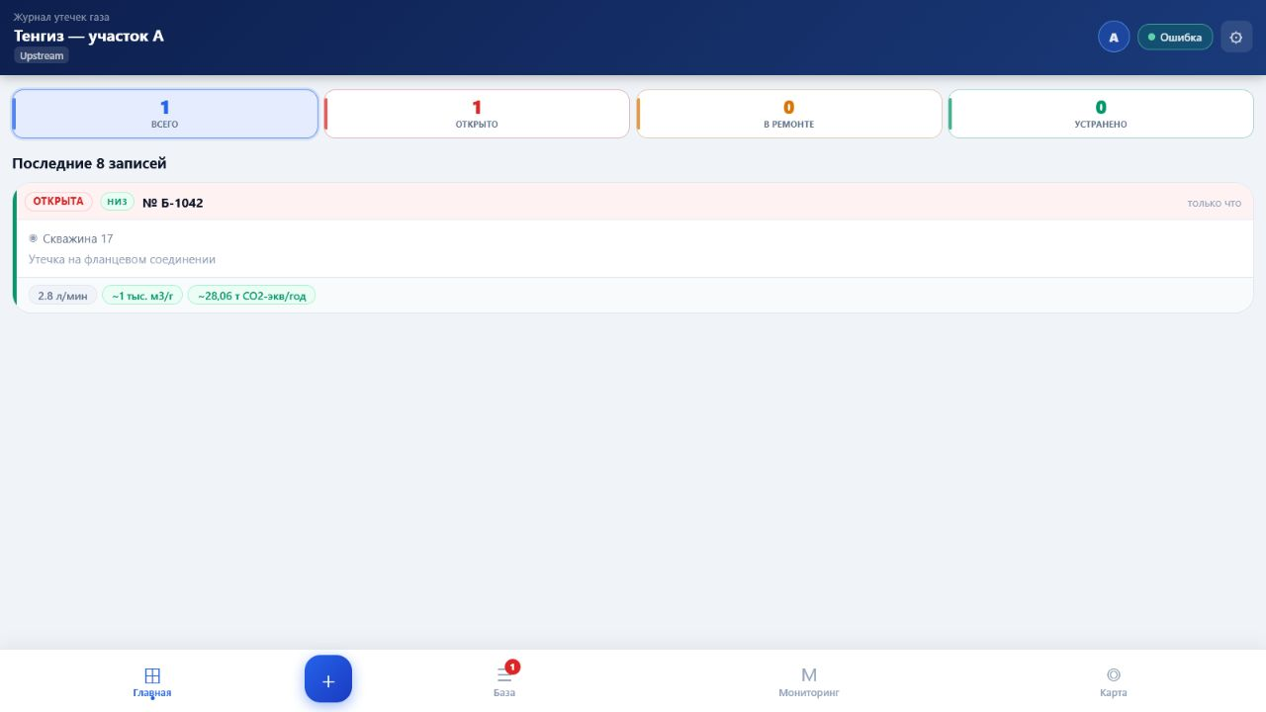
ПЕРВЫЙ ЗАПУСК
Главная показывает состояние проекта
Сверху
Проект, профиль пользователя, состояние GPS и настройки.
В центре
Счётчики статусов и последние восемь записей.
Снизу
Пять основных разделов. Центральная кнопка всегда открывает новую утечку.
04
РАЗДЕЛЫ
←
→

Slide 5
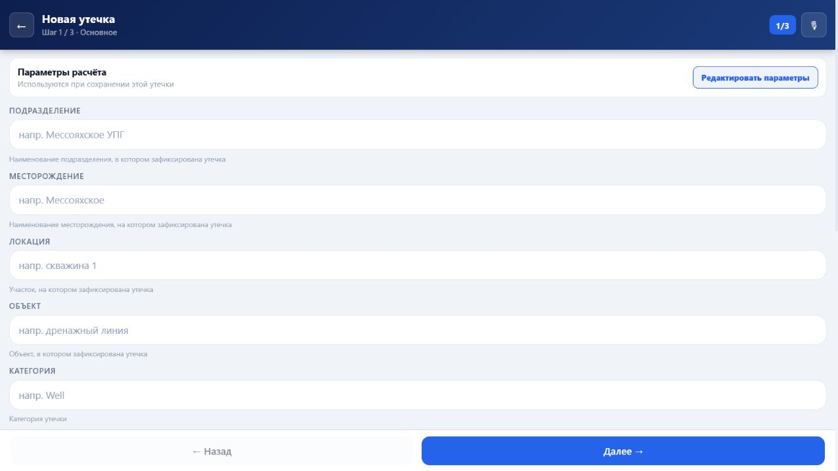
РЕГИСТРАЦИЯ
Форма ведёт от измерения к доказательству
1
Основное
Бирка, видео, скорость и объект.
2
Описание и МТР
Характер утечки и план устранения.
3
Примечание и фото
Подтверждение состояния на месте.
Черновик сохраняется автоматически — можно выйти и продолжить позже.
05
РАЗДЕЛЫ
←
→

Slide 6
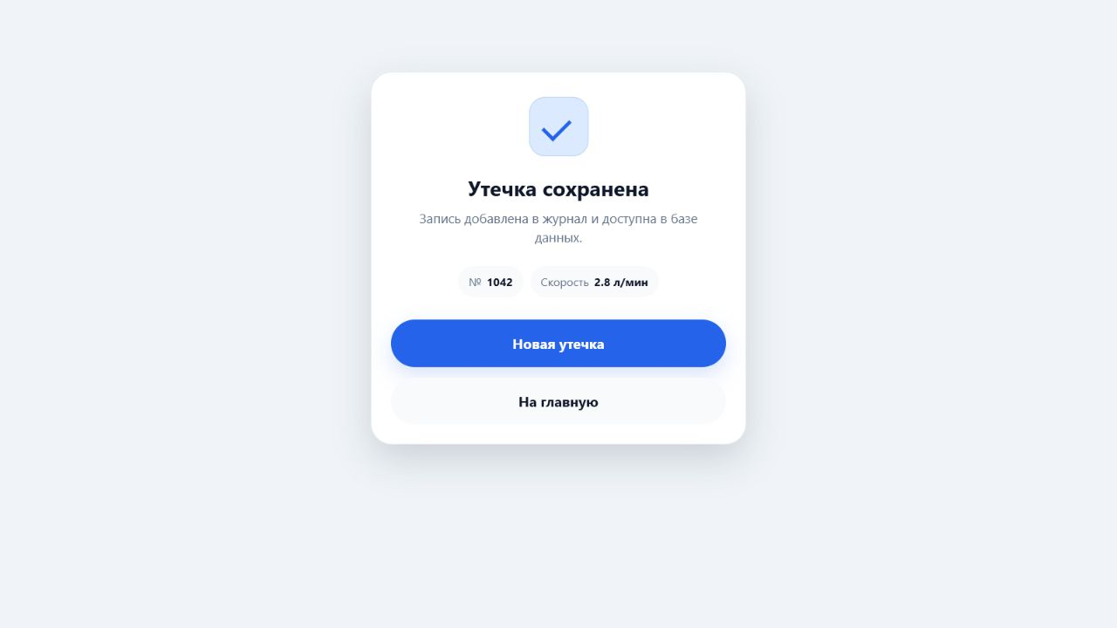
РЕГИСТРАЦИЯ
Сохранение завершается явным подтверждением
Перед сохранением приложение проверяет:
✓
обязательные поля текущего типа проекта
✓
имя оператора
✓
серийный номер оборудования
✓
фото — если требование включено
Номер бирки и расчётная скорость остаются на экране — удобно для быстрой сверки.
06
РАЗДЕЛЫ
←
→

Slide 7
СТАТУСЫ
Одна запись проходит полный жизненный цикл
Создана
В ремонте
Устранена
Контроль
Первичная фиксация
и фото
Назначено действие
и МТР
Итоговое фото
и дата
История остаётся
в backup и Excel
Изменение статуса записывается в историю. Повторный мониторинг не стирает предыдущие проверки.
07
РАЗДЕЛЫ
←
→

Slide 8
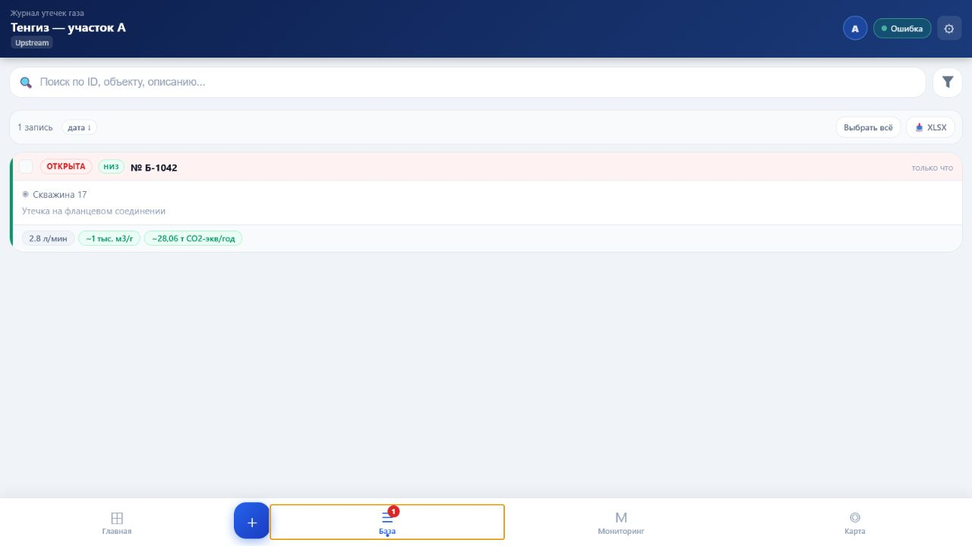
БАЗА
Поиск и фильтры быстро находят запись
1
Найдите
По ID, объекту или описанию.
2
Отфильтруйте
Статус, приоритет, GPS-близость и сортировка.
3
Экспортируйте
XLSX формируется для текущего проекта и учитывает скрытые поля.
08
РАЗДЕЛЫ
←
→

Slide 9
БАЗА
Массовые действия требуют осознанного выбора
Работа с выборкой
Перед необратимым действием
1
Нажмите «Выбрать всё» или отметьте конкретные записи.
Сделайте ZIP-backup проекта. Он включает записи, фотографии, параметры расчёта и настройки проекта.
2
Перед сменой статуса проверьте число выбранных элементов.
3
Экспортируйте XLSX до крупного пакетного изменения.
Если результат не тот — восстановите архив как копию, сравните данные и только потом перезаписывайте рабочий проект.
4
Для проверки качества используйте «Проверить».
09
РАЗДЕЛЫ
←
→

Slide 10
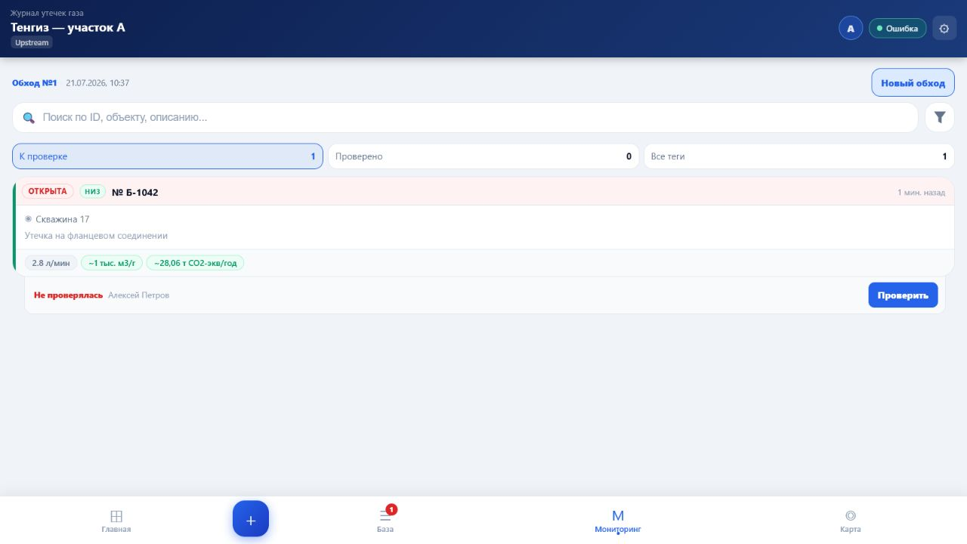
МОНИТОРИНГ
Каждый обход создаёт отдельный список
Обход №1
«К проверке» показывает оставшиеся теги, «Проверено» — записи с результатом текущего обхода.
Новый обход не удаляет историю предыдущих проверок.
Совет: завершайте один обход перед началом следующего, чтобы отчётность читалась однозначно.
10
РАЗДЕЛЫ
←
→

Slide 11
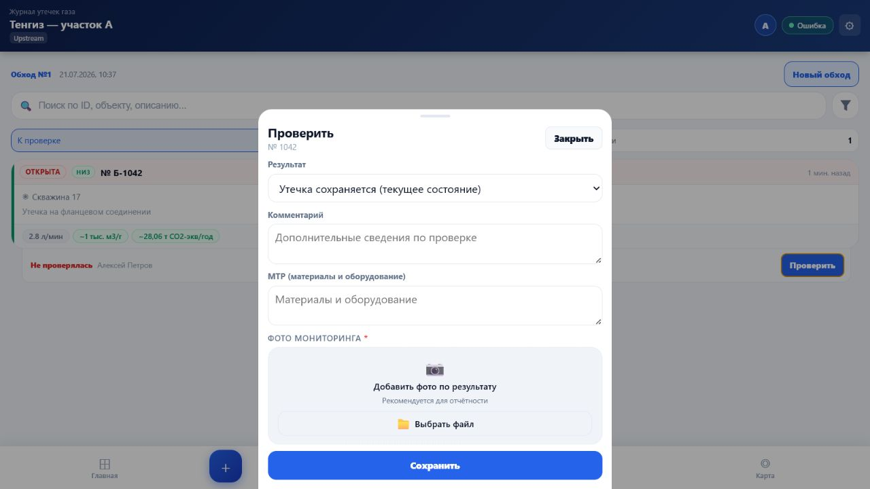
МОНИТОРИНГ
Результат проверки сохраняет историю
Выберите результат
Утечка сохраняется
Утечка в ремонте
Утечка устранена
Комментарий и МТР объясняют решение. Фото мониторинга обязательно только если это включено в настройках проекта.
11
РАЗДЕЛЫ
←
→

Slide 12
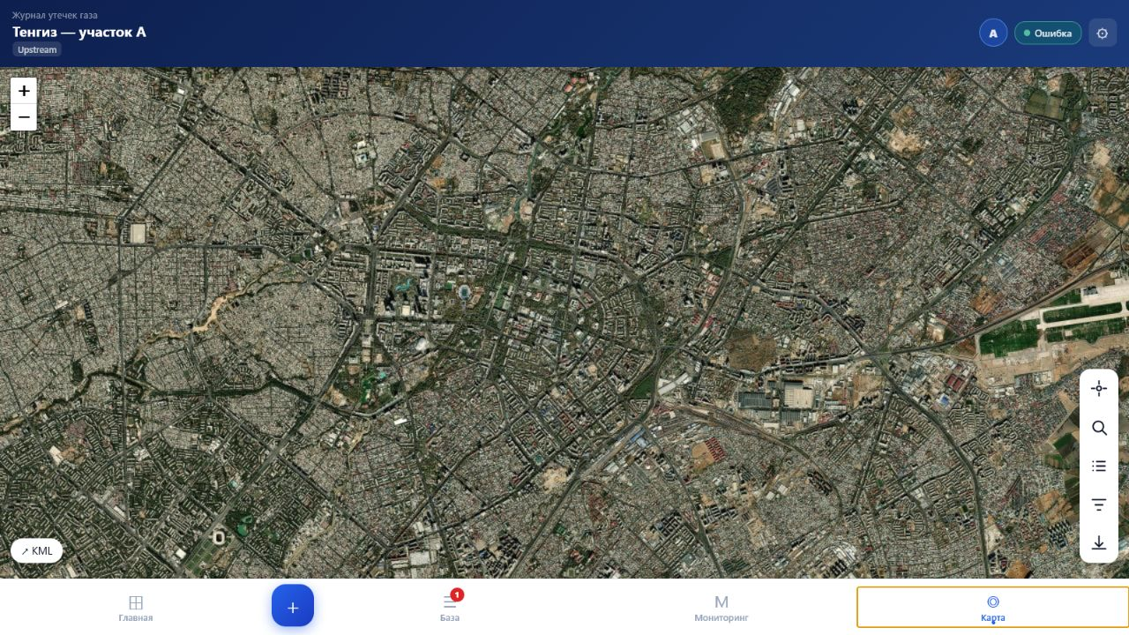
КАРТА
Карта объединяет поиск, фильтры и полевую навигацию
1
Фильтры
Статус и приоритет меняют видимую выборку.
2
Моя геопозиция
Быстро вернуть карту к текущему месту.
3
KML
Экспортировать видимые объекты для GIS и Google Earth.
12
РАЗДЕЛЫ
←
→

Slide 13
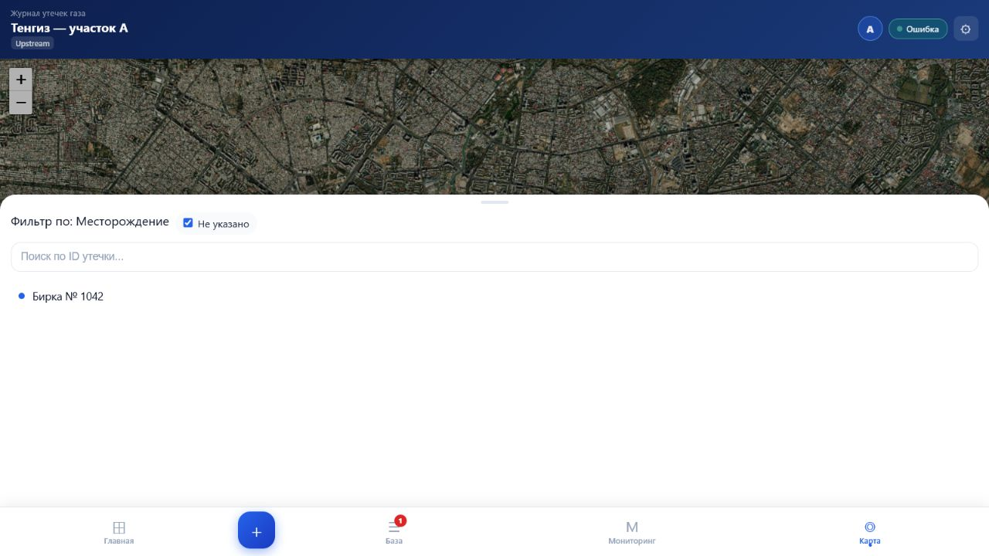
КАРТА
Офлайн-тайлы сохраняют карту без связи
Перед выездом
Откройте нужный масштаб и скачайте текущую область карты.
В поле
Используйте поиск по бирке и список объектов поверх сохранённых тайлов.
Если участок отображается неправильно, очистите кэш карты в настройках и загрузите область заново.
13
РАЗДЕЛЫ
←
→

Slide 14
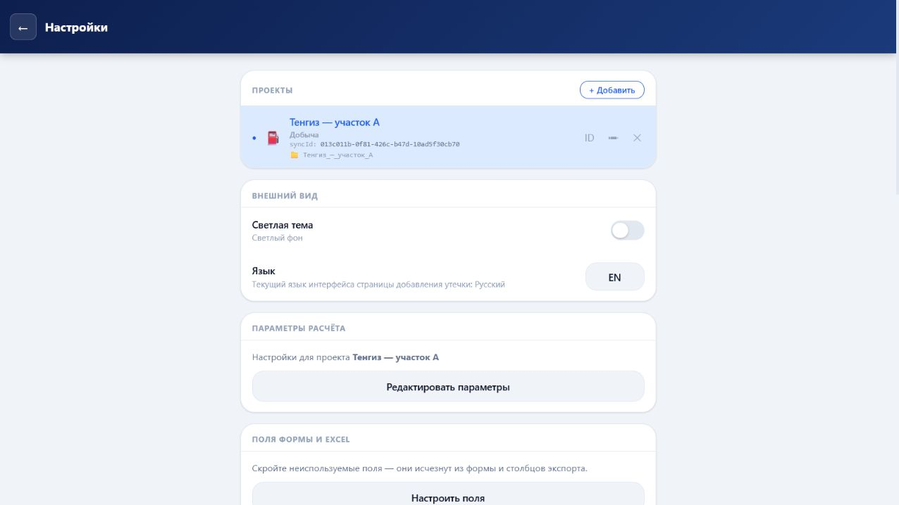
НАСТРОЙКИ
Настройки принадлежат конкретному проекту
Здесь настраиваются
—
тип и имя проекта
—
параметры расчёта
—
видимость полей и Excel
—
обязательность фотографий
—
язык и светлая/тёмная тема
Фото утечки, ремонта и результата защищены: их нельзя скрыть как обычные поля.
14
РАЗДЕЛЫ
←
→

Slide 15
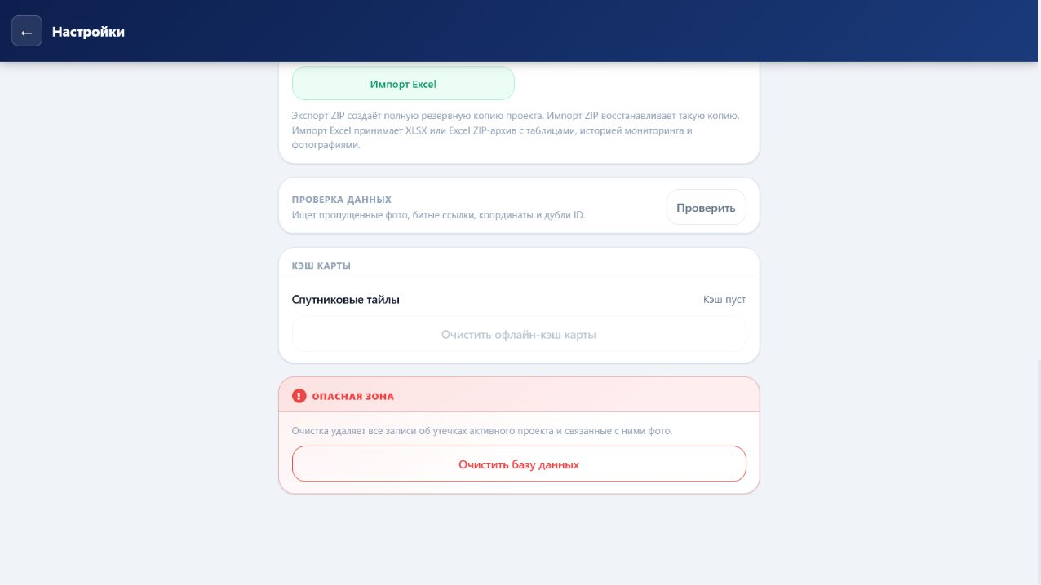
ПЕРЕНОС ДАННЫХ
Backup страхует, синхронизация обменивает
▣
ZIP
▣
Телефон A
Архив
Телефон B
Экспорт ZIP
или QR-хост
Записи + фото
+ настройки
Импорт / merge
или QR-клиент
Для локальной синхронизации оба Android-устройства должны быть в одной доверенной Wi‑Fi сети и использовать один sync ID проекта.
15
РАЗДЕЛЫ
←
→

Slide 16
ОТЧЁТЫ И ВОССТАНОВЛЕНИЕ
Импортируйте осторожно, восстанавливайте предсказуемо
Excel
ZIP-backup
Проверка данных
✓
XLSX или Excel ZIP с фото
✓
полный проект и фотографии
✓
пропущенные фотографии
✓
проверка дубликатов бирок
✓
параметры и настройки
✓
битые ссылки
✓
валидация координат и дат
✓
безопасная копия перед очисткой
✓
неверные координаты
✓
режим: overwrite / merge / copy
✓
восстановление после сбоя
✓
дубли ID утечек
При конфликте сначала создайте копию. Перезапись — только когда архив точно является источником истины.
16
РАЗДЕЛЫ
←
→

Slide 17
ГОТОВО
Контрольная цепочка завершает работу
1
2
3
4
5
6
Создать
Изменить
Мониторинг
Синхронизация
Backup
Восстановить
Если вся цепочка проходит на двух Android-устройствах без потери записей и фото — проект готов к рабочему использованию.
← ВЕРНУТЬСЯ К РАЗДЕЛАМ
17
РАЗДЕЛЫ
←

